Slide 1
Sistemas Distribuídos
Laboratório
MQTT
Professor:
Vitor Figueiredo
Disciplina
Sistemas Distribuídos
Versão:
2.0

Slide 2

Agenda
Histórico
Principais conceitos
Exercícios

Slide 3
Histórico

Slide 4
Histórico
>Criado pela IBM em 1999 para monitorar sistemas industriais;
>Objetivos:
>Eficiência em banda de rede
>Leve
>Eficiência em energia (bateria)

Slide 5
Versões
1.0 | 1999
3.1 | 2013
3.1.1 | 2014
5.0 | 2019

Slide 6
Principais conceitos

Slide 7
Modelo Produce/Consume (Queue)
x
Modelo Publish/Subscribe (Topic)

Slide 8
Modelo Produce/Consume (Queue)
Broker
Producer
Consumer
msg
msg
Queue

Slide 9
Modelo Publish/Subscribe (Topic)
Broker
Subscriber
msg
Publisher
Subscriber
msg
msg
Topic
msg
Subscriber

Slide 10
MQTT
Message Queue Telemetry Transport

Slide 11
MQTT
Message Queue Telemetry Transport
TOPIC

Slide 12
MQTT segue o Modelo de Pub/Sub.
Ele não suporta Queue
Isso não representa nenhum problema

Slide 13
Nomeação de tópicos
>Podem seguir 2 estilos:
>String simples: “tempsolo”
>String estilo-path: “motor/1/rpm“
>Para receber messagens, o subscriber pode assinar um ou multiplos tópicos.
>Para assinar múltiplos tópicos, usa-se a nomeação estilo-path com caracteres especias: * para mesmo nivel (“motor/*/rpm”) e # para múltiplos níveis (“moto/#”)

Slide 14
Infraestrutura
Broker
Client
Eclipse Paho
tcp://iot.eclipse.org:1883

Slide 15
Métodos
CONNECT | Solicitar o estabelecimento de conexão com o broker
PUBLISH | Publica uma mensagem (payload) em um tópico
SUBSCRIBE | Requisita a assinatura a um ou mais tópicos
UNSUBSCRIBE | Requisica a remoção da assinatura ao(s) tópico(s)
DISCONNECT | Solicitar a desconexão com o broker

Slide 16
Conexão, segurança e qualidade de serviço
Login e senha (opcional)
Criptografia com SSL/TSL (opcional)
Retenção de mensagem (retainFlag)
Níveis de QoS: 0 (at most once) 1 (at least once) 2 (exactly once)
QoS para publicação e subscrição

Slide 17
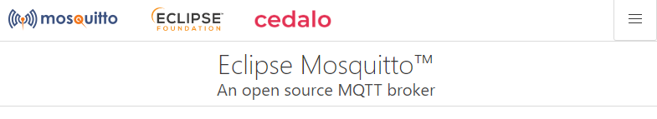
MQTT Broker
>Suporte às versões MQTT 3.1, 3.1.1 e 5.0
>Escrito na linguagem C
>Utilitário mosquitto_sub e mosquitto_pub
>Mantido pela Fundação Eclipse dentro do projeto iot.eclipse.org

Slide 18
Exercício
Instalando o Mosquitto

Slide 19
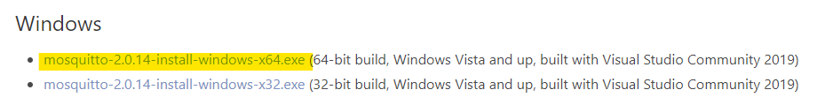
Exercício
>Baixar https://mosquitto.org/download/
>Clicar no instalador e deixar as opções padrão

Slide 20
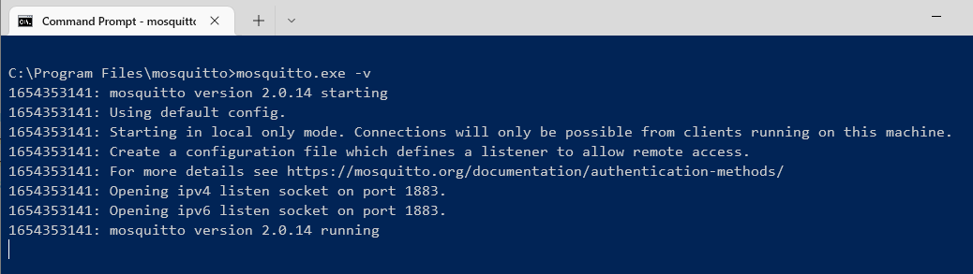
Exercício -> Broker
>Abrir um prompt de comando:
>Ir para o diretório de instalação
>Iniciar o broker com o comando:
C:\Program Files\mosquitto>mosquitto.exe -v

Slide 21
Exercício -> subscriber
>Abrir outro prompt de comando e ir para a mesma pasta
>Iniciar um subscriber com as configurações:
>host: localhost
>port: 1883
>topic a ser assinado: “meu_topico”
Nota: A janela fica travada esperando mensagens
C:\Program Files\mosquitto>mosquitto_sub -h localhost -p 1883 -t "meu_topico"

Slide 22
Exercício -> publisher
>Abrir outro prompt de comando e ir para a mesma pasta
>Iniciar um publisher e enviar uma mensagem:
>host: localhost
>port: 1883
>topic a ser publicado: “meu_topico”
>message: “T:30”
>A janela do subscriber deverá mostrar a mensagem recebida
>Publique outras mensagens e visualizar as janelas do broker e do subscriber
...\mosquitto>mosquitto_pub -h localhost -p 1883 -t "meu_topico" -m "T:30"

Slide 23

Eclipse Paho
>Biblioteca cliente para acessar broker MQTT
>Versão em Java, C, Python, NodeJS.
>Mantido pela Fundação Eclipse dentro do projeto iot.eclipse.org

Slide 24
Eclipse Paho
Subscriber
MqttMessage
IMqttClient
subscribe
connect
MqttConnectOption

Slide 25
Eclipse Paho
Publisher
IMqttClient
MqttMessage
publish
connect
MqttConnectOption

Slide 26
Exercício
Configurando o projeto Paho

Slide 27
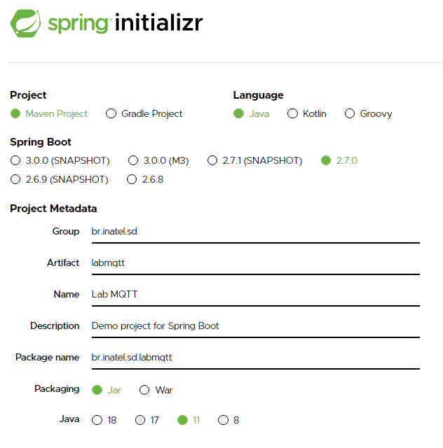
Exercício
>Abrir o Eclipse
>Criar um Maven Project
>Acessar o start.spring.io:
>Usar os metadados:
>Sem dependências
>”Generate”
>Importar no Eclipse

Slide 28
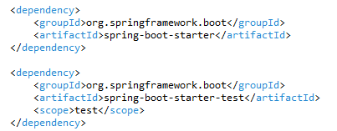
Exercício
>Removendo artefatos do Spring:
Remover classe test LabMqttApplicationTests
Remover classe LabMqttApplication
Em pom.xml, remover as dependências do Spring:

Slide 29
Exercício
>Adicionar a dependência do Eclipse Paho:
<dependency>
<groupId>org.eclipse.paho</groupId>
<artifactId>org.eclipse.paho.client.mqttv3</artifactId>
<version>1.2.0</version>
</dependency>

Slide 30
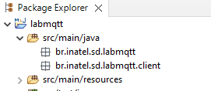
Exercício
>Criar sub-pacote client

Slide 31
Exercício -> Topicos
No sub-pacote client, criar a interface MyConstants:
public interface MyConstants {
String URI_BROKER = "tcp://localhost:1883";
String TOPIC_1 = "meu_topico";
}

Slide 32
Exercício -> Publisher
No sub-pacote client, criar a classe SensorTemperaturaPublisher: e o método main:
//1.criar o publisher
String publisherId = UUID.randomUUID().toString();
IMqttClient publisher = new MqttClient( MyConstants.URI_BROKER, publicherId);
//2.cria a mensagem
MqttMessage msg = getTemperaturaSolo();
msg.setQos(0);
msg.setRetained(true);
private static MqttMessage getTemperaturaSolo() {
Random r = new Random();
double temperatura = 80 + r.nextDouble() * 20.0;
byte[] payload = String.format("T:%04.2f", temperatura).getBytes();
return new MqttMessage(payload);
}

Slide 33
Exercício -> Publisher
//3.connecta
MqttConnectOptions options = new MqttConnectOptions();
options.setAutomaticReconnect(true);
options.setCleanSession(true);
options.setConnectionTimeout(10);
publisher.connect(options);
//4.publica
publisher.publish(MyConstants.TOPIC_1, msg);
//5.desconecta
publisher.disconnect();

Slide 34
Exercício -> Publisher
>Rodar a classe e ver o resultado

Slide 35
Exercício -> Desafio
>Criar a classe SensorTemperaturaPublisherLoop
>Implementar um loop de 10 iterações onde serão publicadas mensagens aleatórias.
>Cada iteração vai aguardar 2 segundos

Slide 36
Exercício -> Subscriber:
> No sub-pacote client, criar SensorTemperaturaSubscriber e o método main:
//1.cria o subscriber
String subscriberId = UUID.randomUUID().toString();
IMqttClient subscriber = new MqttClient( MyConstants.URI_BROKER, publicherId);
//2.conecta
MqttConnectOptions options = new MqttConnectOptions();
options.setAutomaticReconnect(true);
options.setCleanSession(true);
options.setConnectionTimeout(10);
subscriber.connect(options);

Slide 37
Exercício -> Subscriber:
>Publicar mensagens (por linha de comando ou por código) e analisar os resultados.
//3.recebe a mensagem
subscriber.subscribe(MyConstants.TOPIC_1, (topic, msg) -> {
byte[] payload = msg.getPayload();
System.out.println( "Payload recebido: " + payload );
System.out.println( "Topico recebido: " + topic );
});
//4.desconecta
subscriber.disconnect();

Slide 38
Entrega

Slide 39
Entrega
Subir o projeto no GitHub (ou outro repositório)
Enviar o link por email para:
vitor.campos@mtel.inatel.br
Prazo: até as 17:00h

Slide 40


